Slide 1


Herzlich Willkommen
zum „Infoabend“ 2023
Vorbereitungsklassen
M-Klassen

Slide 2

Bei uns stehen Ihre KINDER im Vordergrund!
Sehr kleine Klassen – 364 Schüler in 21 Klassen => Ø 17,3 Schüler
Klassenlehrerprinzip
Kein Wechsel der Schulart
Vertraute Unterrichtsmethoden
Rückkehr in Regelklasse einfach möglich
Schulprofil Soziales Lernen
Förderprogramm Jugendsozialarbeit an Schulen
Schulpsychologin
Intensive Berufsvorbereitung
Praxisorientierte Unterrichtsinhalte
Schulhaus technisch auf dem neuesten Stand

Slide 3

Leben - Lernen - Wachsen
Auch die Mittelschule ist eine weiterführende Schule!
Erfolgreicher Abschluss der Mittelschule nach Jahrgangsstufe 9
Qualifizierender Abschluss der Mittelschule nach Jahrgangsstufe 9
Mittlerer Schulabschluss an der Mittelschule nach Jahrgangsstufe 10

Slide 4
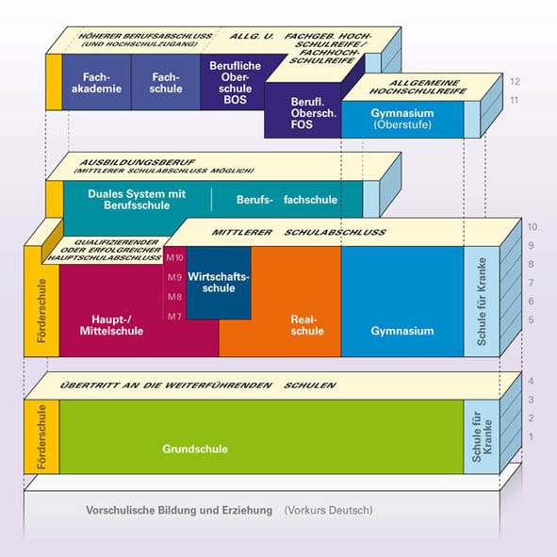
Mittlerer Schulabschluss an der Mittelschule – und danach?
· Duale Ausbildung in einem anspruchsvollen Beruf
· Fachoberschule (Zweige: Technik, Wirtschaft, Sozial)
· Berufsfachschulen (Erzieher, Kinderpflege, Musik, …)
· Mittlerer Dienst bei der Polizei
· Laufbahn der Fach- und Förderlehrer

Slide 5

Was sollen Ihre Kinder für die
V- und M-Klasse mitbringen?
Interesse zeigen
Verantwortung übernehmen
Diszipliniertes und planvolles Arbeiten
Bereitschaft den Unterricht mitzugestalten
Bereitschaft im Team zu arbeiten
Belastbarkeit und Ausdauer
Fleiß
Freude am Lernen

Slide 6

Die Vorbereitungsklassen Vo1 & Vo2

Slide 7

Was sind Vorbereitungsklassen?
Beginn nach der 9. Regelklasse
Zeitraum über zwei Jahre
Vermittlung des Stoffs der M10
Identische Abschlussprüfung mit M10
Für Schüler aus dem Schulverbund + Umkreis ca. 20 km

Slide 8

Zielgruppe
Schüler mit verzögerter Bildungs- und Leistungs-entwicklung
Schüler aus schwierigen häuslichen / sozialen Verhältnissen
Schüler, die längere Übungsphasen brauchen
Schüler, die Aufnahme in die M10 nicht geschafft haben
Schüler mit qualifizierendem Abschluss der Mittelschule
Schüler mit Migrationshinter-grund

Slide 9

Aufnahmeverfahren in die Vo1
Quali bis Ø 2,5
Erkennbarer Lernwille
Vorläufige Anmeldung (ab sofort)
Endgültige Anmeldung mit Quali-Zeugnis oder Qualiergebnissen

Slide 10

Vorteile der Vorbereitungsklassen
Klassenlehrer-prinzip
Veränderte Stundentafel
Berufs-orientierung
Intensive Förderung
Intensive Wiederholungs-phasen
Engerer Kontakt

Slide 11

Konzept der Vorbereitungsklassen
Doppelte Zeit für den Stoff der M10 =>
Zeitdruck wird verringert
Mehr Übungszeit in M, D, E
Vertiefung von Themen in WiB, NT, GPG, Buchführung als Pflichtfach!
Vermittlung von mehr Allgemeinbildung

Slide 12

Vorbereitungsklassen sind optimal für Spätentwickler …
.

Slide 13

… aber NICHT geeignet für PARKER!
.

Slide 14

Die Mittlere Reife Klassen

Slide 15

Konzept der M-Klassen
Bildungsangebot für leistungs-stärkere und motivierte Schülerinnen und Schüler
Jahrgangsstufe 7 bis 10
Erhöhtes Anforderungsniveau
Ziel: Abschluss mit Mittlerer Reife

Slide 16

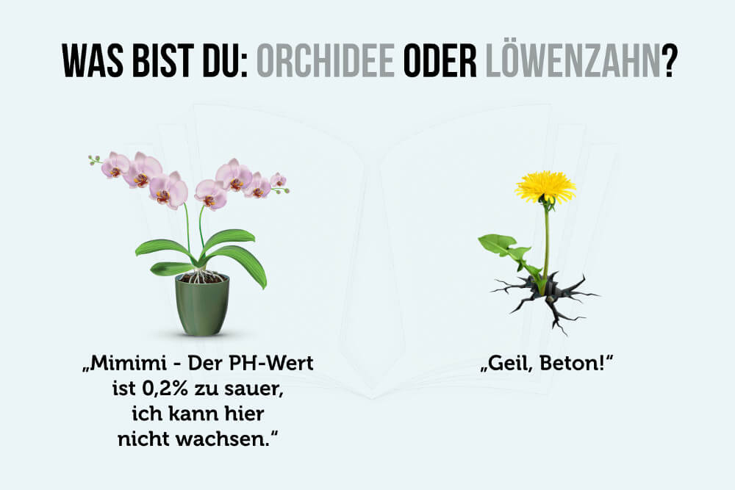
Das erhöhte Anforderungsniveau
Ausweitung des Lehrstoffs
Höhere Komplexität der Aufgabenstellung
Höherer Grad der Beherrschung
Höheres Arbeitstempo
Höherer Grad der Selbstständigkeit
Mehr Leistung auf der Ebene der Reorganisation
Transfer
Problemlösendes Denken

Slide 17

Zugangsvoraussetzungen
Notendurchschnitt (Deutsch, Mathematik, Englisch) im Zwischenzeugnis oder im Jahreszeugnis
 für M7: 2,66 oder besser
 für M8/9: 2,33 oder besser
Sie können Ihre Tochter / Ihren Sohn sofort nach Erhalt des Zeugnisses bei uns anmelden.
für M10: Qualizeugnis 2,33
(Deutsch, Mathematik, Englisch)
Anmeldung an der MS Wasserburg bis spätestens
28. Juli 2023

Slide 18

Die Aufnahmeprüfung in die M10
Falls der Durchschnitt von 2,33 in D/M/E im Quali nicht erreicht wurde:
Aufnahmeprüfung:
Dienstag, 25.07.– Donnerstag, 27.07.2023 (E/D/M) an der MS Wasserburg
Anmeldung zur Aufnahmeprüfung:
Freitag,21.07. und Montag, 24.07.2023
vormittags im Büro der MS Wasserburg

Slide 19
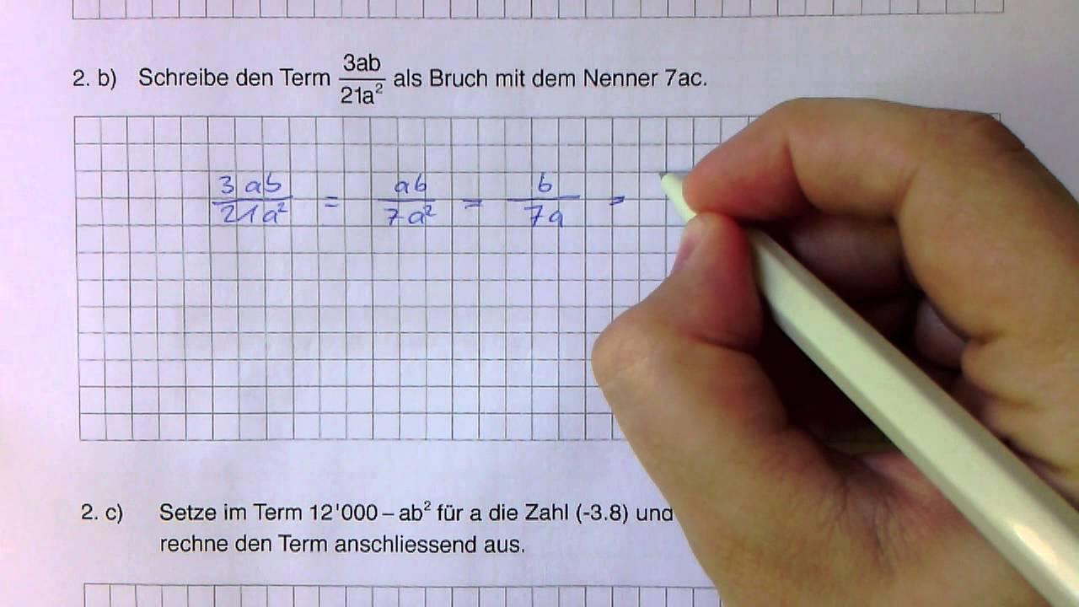
Die Aufnahmeprüfung in die M7/M8/M9
Ziel: Zeugnisnoten in D/M/E verbessern
Mittwoch, 06.09.2023 Englisch
Donnerstag, 07.09.2023 Deutsch
Freitag, 08.09.2023 Mathematik
bei uns an der MS Wasserburg
jeweils ab 9.00 Uhr
Nur für Schüler und Schülerinnen aus Wasserburg, Prien, Bad Endorf, Edling, Eiselfing, Schnaitsee, Rott

Slide 20


Anmeldung zur Prüfung erfolgt durch die Erziehungsberechtigten nach Beratung durch die Schule schriftlich von Freitag, 14. Juli 2023 bis Mittwoch 19. Juli 2023 bei uns an der MS Wasserburg.
Die Gesamtnote wird in Fächern, in denen eine Prüfung abgelegt wurde, aus der Note im Zwischenzeugnis und der Prüfungsnote ermittelt, wobei die Prüfungsnote den Ausschlag gibt.
Unmittelbar nach Feststellung der Prüfungsergebnisse werden die Schülerinnen und Schüler den jeweiligen Klassen zugeteilt.

Slide 21

Quali für M-Schüler
Es gibt zwei Möglichkeiten, wie M-Schüler ihren Quali ablegen können:
1. Möglichkeit "fifty-fifty" nach §58 MSO:
Hier werden die Noten des Zwischenzeugnisses in die Gesamtbewertung einbezogen.
2. Möglichkeit "go for gold" nach § 63 MSO:
Nur die Prüfungsnoten zählen
Anmeldedatum ist spätestens der
02. März 2023

Slide 22
Prüfungen
Mündliche Prüfungen in
D und E
Schriftliche Prüfungen in
D / E und M
Projektprüfung

Slide 23


Slide 24

Vielen Dank für Ihre Aufmerksamkeit

